Slide 1
Parish Meeting
Réunion Paroissiale
Parish Hall Project
Salle Paroissiale

Slide 2
Prayer and Opening Remarks
Prière et mot de bienvenue
Fr. Deprey

Slide 3
Meeting Agenda | Programme de la réunion
Prayer and Opening Remarks | Fr. Deprey | Prière et mot de bienvenue
Facilitator | Pierre Lemieux | Facilitateur
Overview of the Parish Hall Project | Stéphane Lalonde | Survol du projet de la salle paroissiale
Proposed Parish Hall | Michal Janek | Salle paroissiale proposée
Details of the Parish Hall Project | Stéphane Lalonde | Détails du projet de la salle paroissiale
Project Costs & Financing Plan | John Fennelly | Coûts du projet et plan financier
Capital Fundraising Campaign | Jordan Worek | Campagne de levée de fonds
Comments, Questions, and Answers | Parishioners | Commentaires, questions et réponses
Conclusions and Closing Prayer | Fr. Deprey | Conclusion et prière finale

Slide 4
Overview of the Parish Hall Project
Survol du projet de la salle paroissiale
Stéphane Lalonde

Slide 5
Charitable Objects of the Parish | Objets de bienfaisance de la paroisse
The celebration of a Sung Mass in Latin on each Sunday of the year and Feast of obligation as well as on other special occasions.
The administration of the Holy Communion and the Sacrament of Penance (confessions) in Latin.
The administration of other sacraments as required.
The performance of Gregorian Chant and traditional sacred music at church services.
The organisation of social and recreational events to provide members of the Congregation with opportunities to meet and exchange views.
The Congregation intends to engage in the religious education of youth by arranging Sunday school classes as well as special classes in preparation for the first reception of the Sacraments of Penance, the Holy Eucharist and Confirmation.

Slide 6
Permitted Uses of the Parish Hall | Utilisations permises de la salle paroissiale
Permitted uses of the Parish Hall
Without jeopardizing the Charitable Status
Parish receptions;
Bookstore managed by the parish;
Parish offices for administration and spiritual advice;
Meeting rooms for the various parish committees;
Space for religious education of youth on Sunday school classes as well as special classes in preparation for the first reception of the holy Sacraments of Penance, the Holy Communion and Confirmation;
Space for the various parish groups: i.e.. Choir, Legion of Mary, Knight and Ladies of St. Jean de Brebeuf, St Clement Ladies auxiliaries, St Joseph Youth Group, St Raphael Young Group;
FSSP as a religious charitable organisation.
Utilisations permises de la salle paroissiale
Sans compromettre le statut d'organisme de bienfaisance
Les réceptions paroissiales;
Librairie gérée par la paroisse;
Bureaux paroissiaux pour l'administration et les conseils spirituels;
Salles de réunion pour les différents comités de paroisse;
Espace pour l'éducation religieuse des jeunes dans les classes du dimanche ainsi que dans les classes spéciales en vue de la première réception des saints sacrements de la pénitence, de la sainte communion et de la confirmation;
Espace pour les différents groupes paroissiaux: Chorale, Légion de Marie, Chevalier et Dames de St Jean de Brébeuf, Les Dames Auxiliaires de St-Clément, groupe de jeunes St Joseph, Jeunes Adultes St-Raphael;
FSSP en tant qu'organisation caritative religieuse.

Slide 7
Very Important Note | Note très importante
Any activity outside of our registered charitable objects will trigger the loss of our charitable status.
Toute activité en dehors de nos objets de bienfaisance enregistrés entraînera la perte de notre statut d'organisme de bienfaisance.

Slide 8
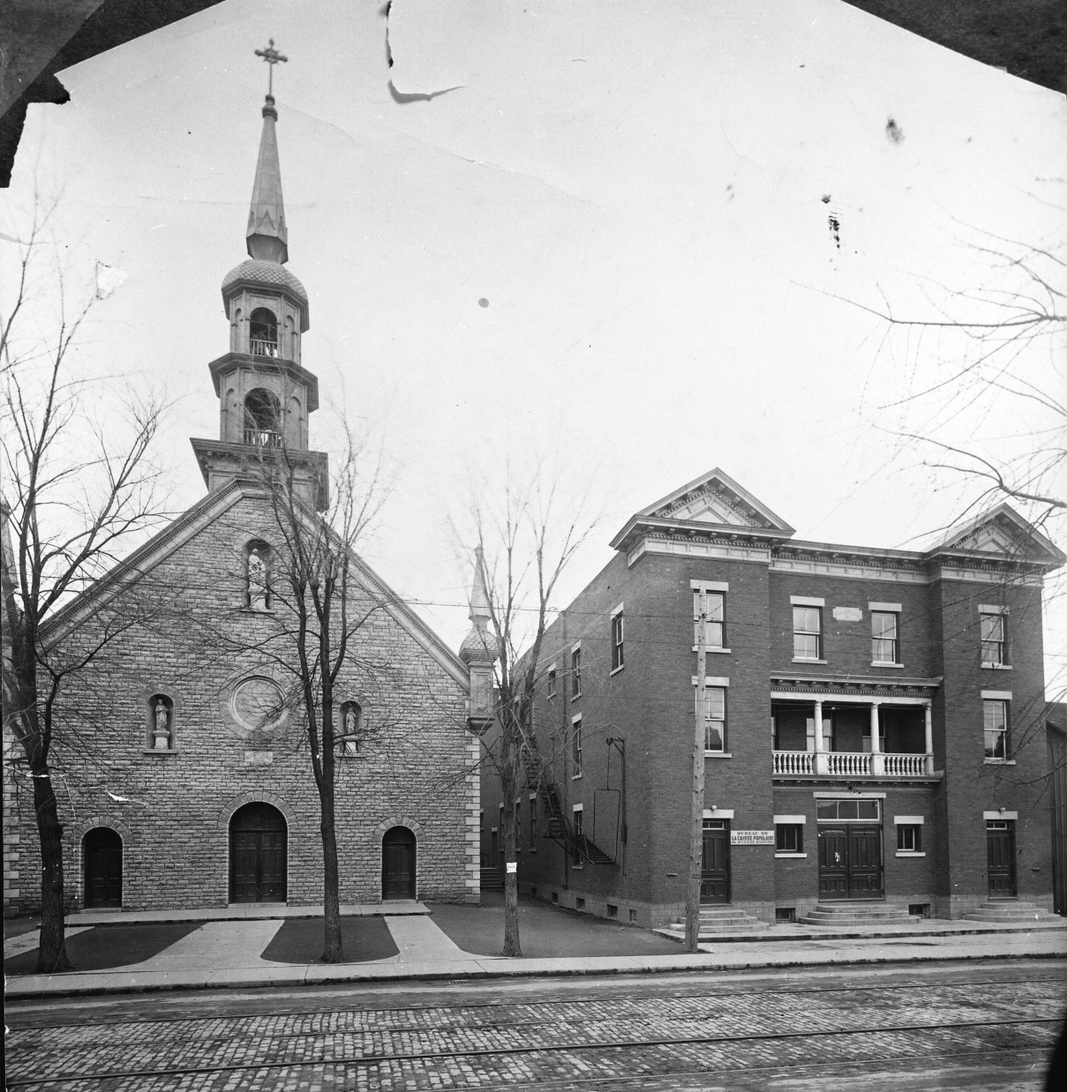

Slide 9
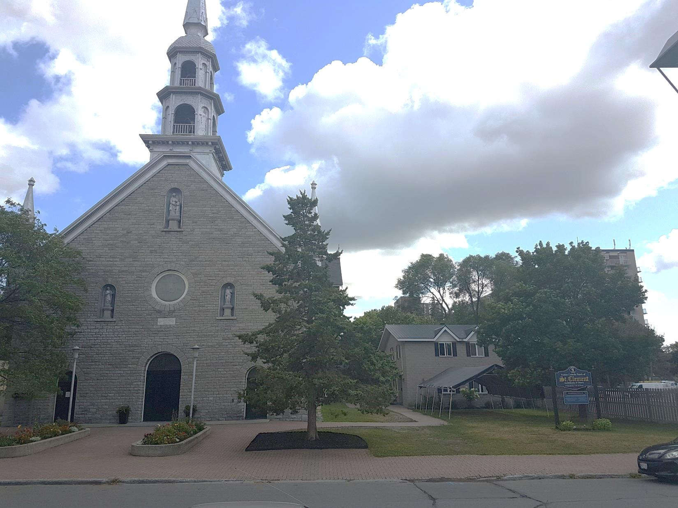
Picture of church and tent

Slide 11
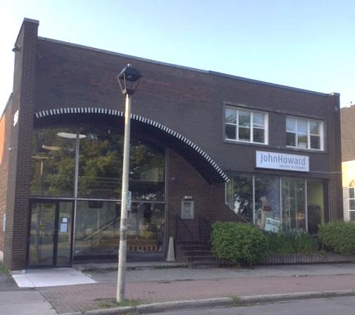

Slide 12
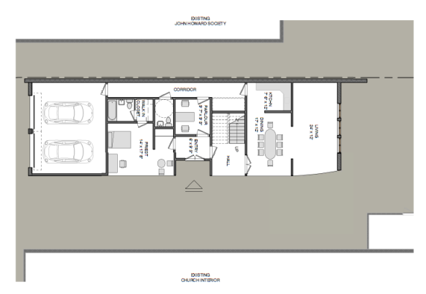
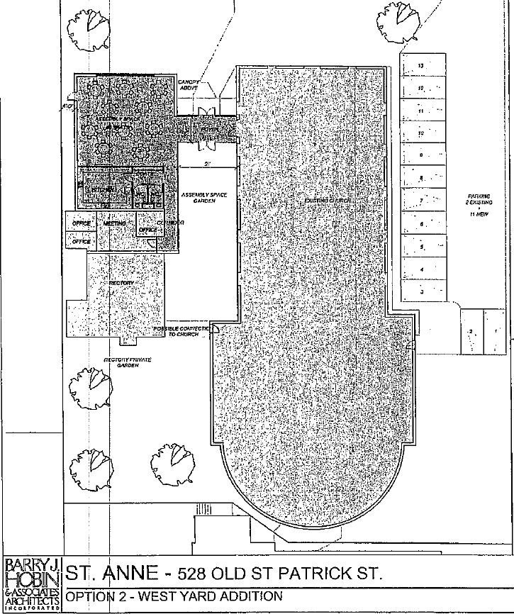
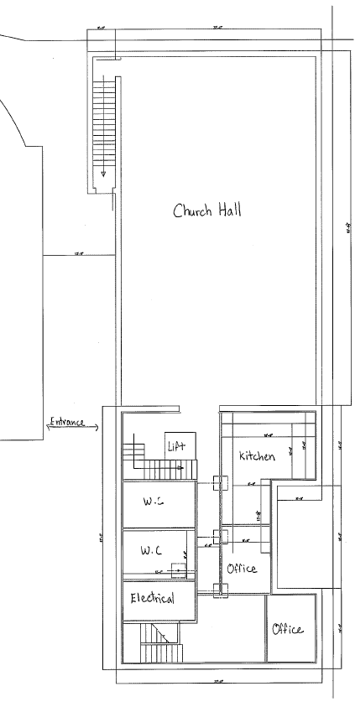
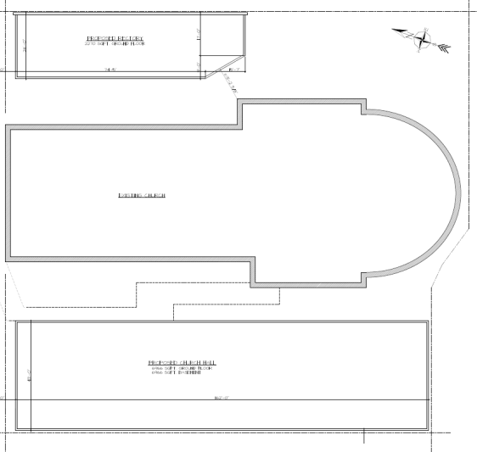
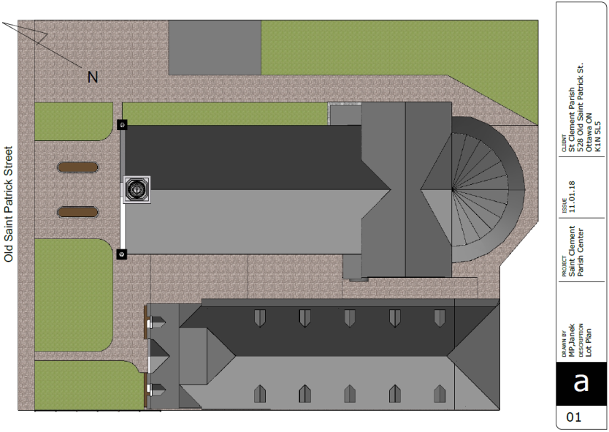
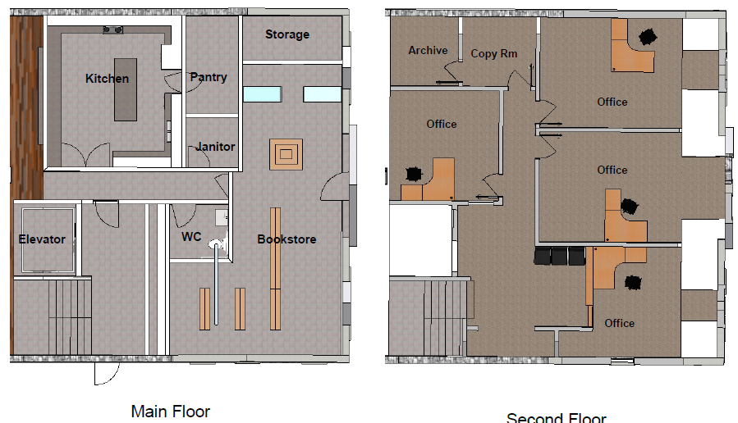
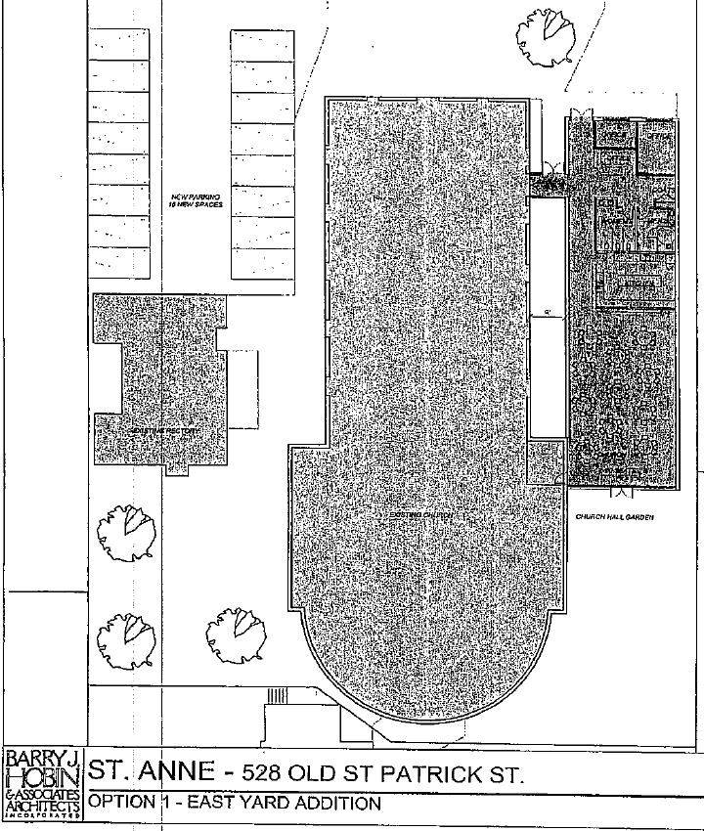
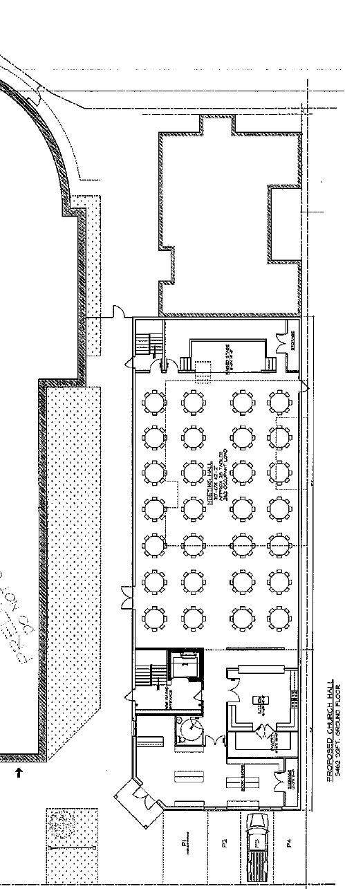
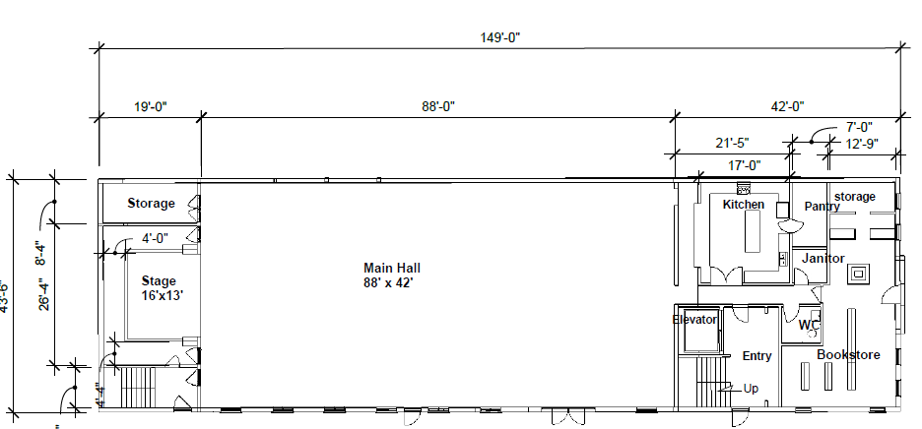
Various Considered Options | Diverses options envisagées

Slide 13
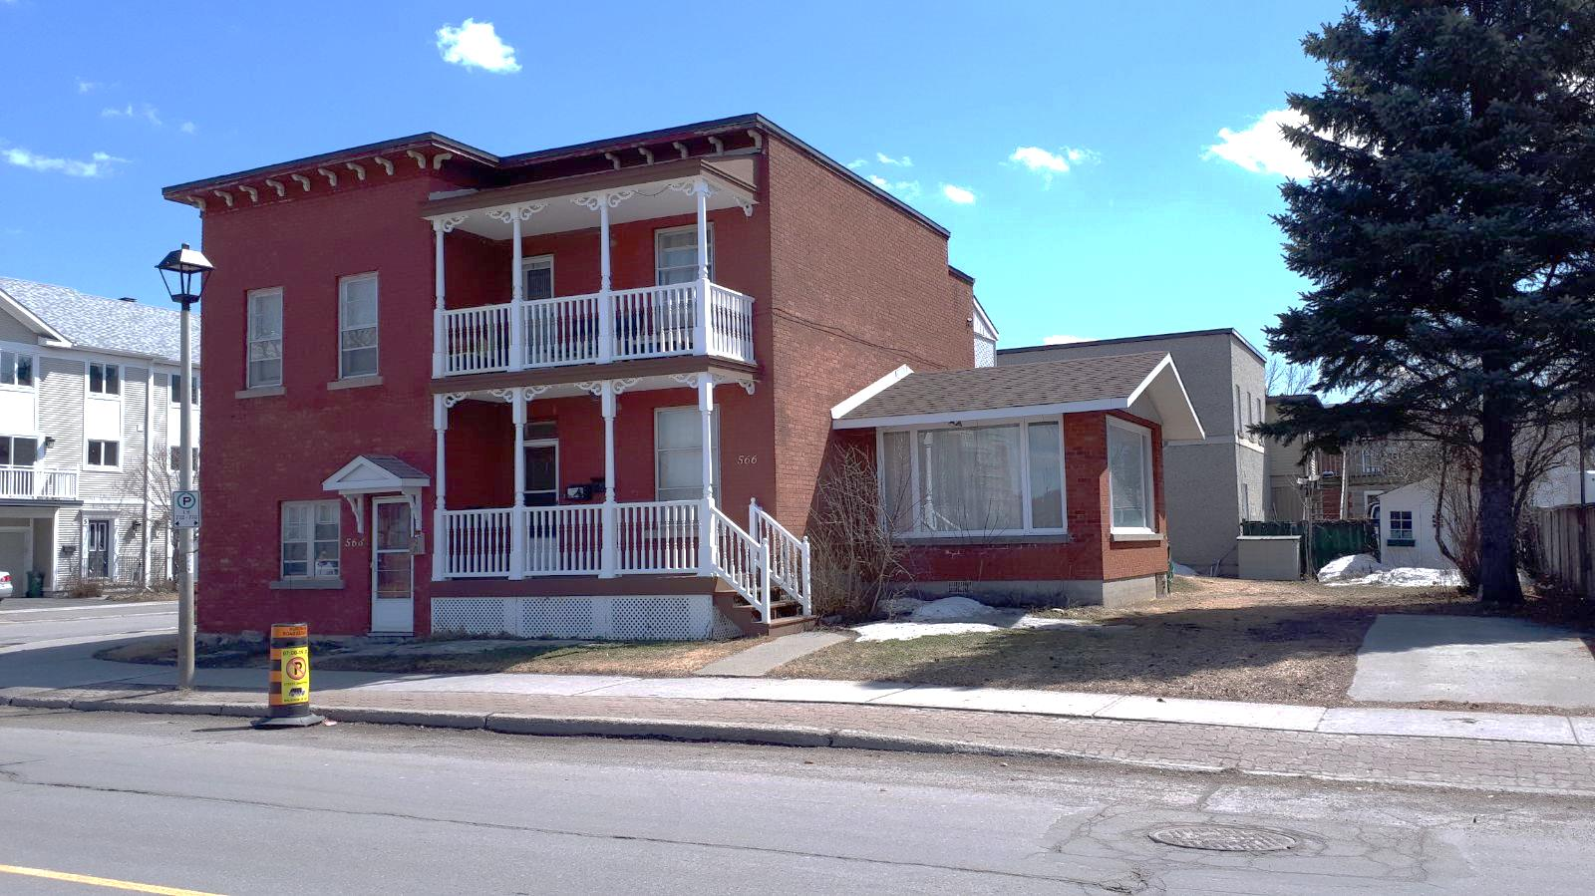

Slide 14
National House of Prayer
Advantages
No need to demolish the rectory
Maintain all the green space
Possibility to add parking
Most affordable option
Avantages
Pas besoin de démolir de presbytère
Maintien de l’espace vert
Possibilité d’ajouter des stationnements
L’option la plus abordable

Slide 15
Proposed Parish Hall
Salle paroissiale proposée
Michal Janek

Slide 16
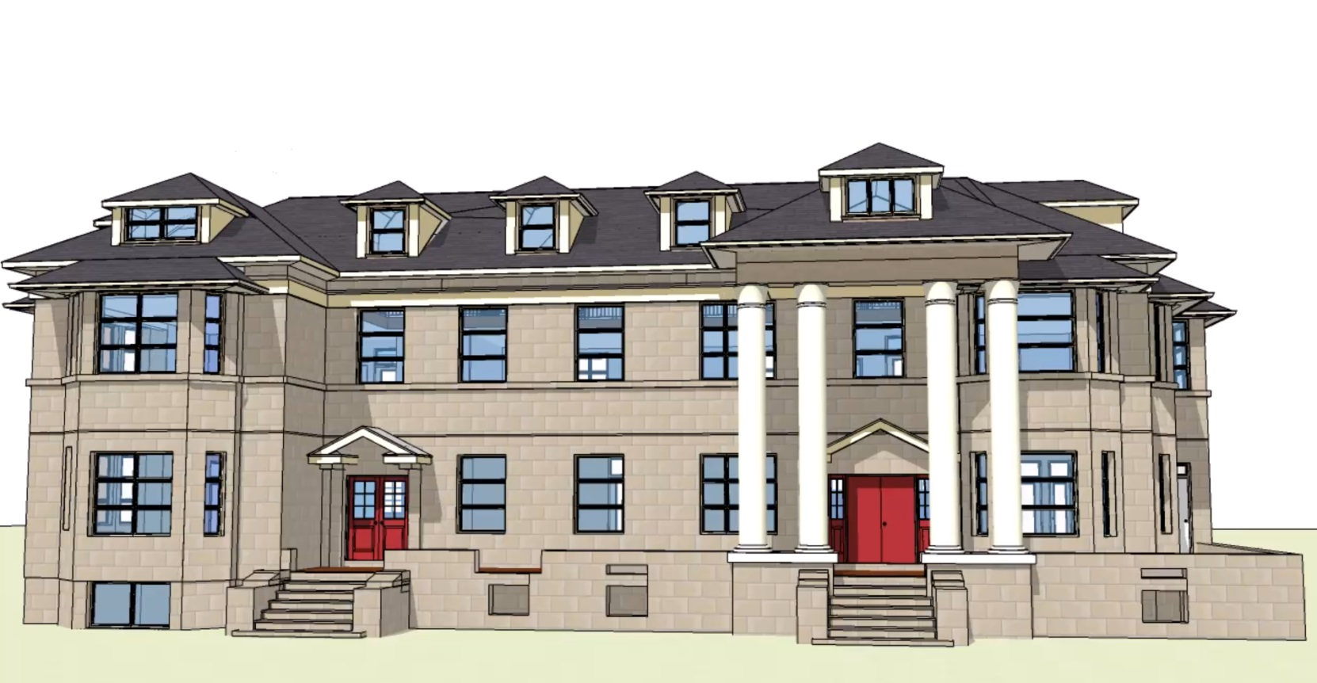
Proposed Parish Hall | Salle paroissiale proposée

Slide 17
Details of the Parish Hall Project
Détails du projet de la salle paroissiale
Stéphane Lalonde

Slide 18
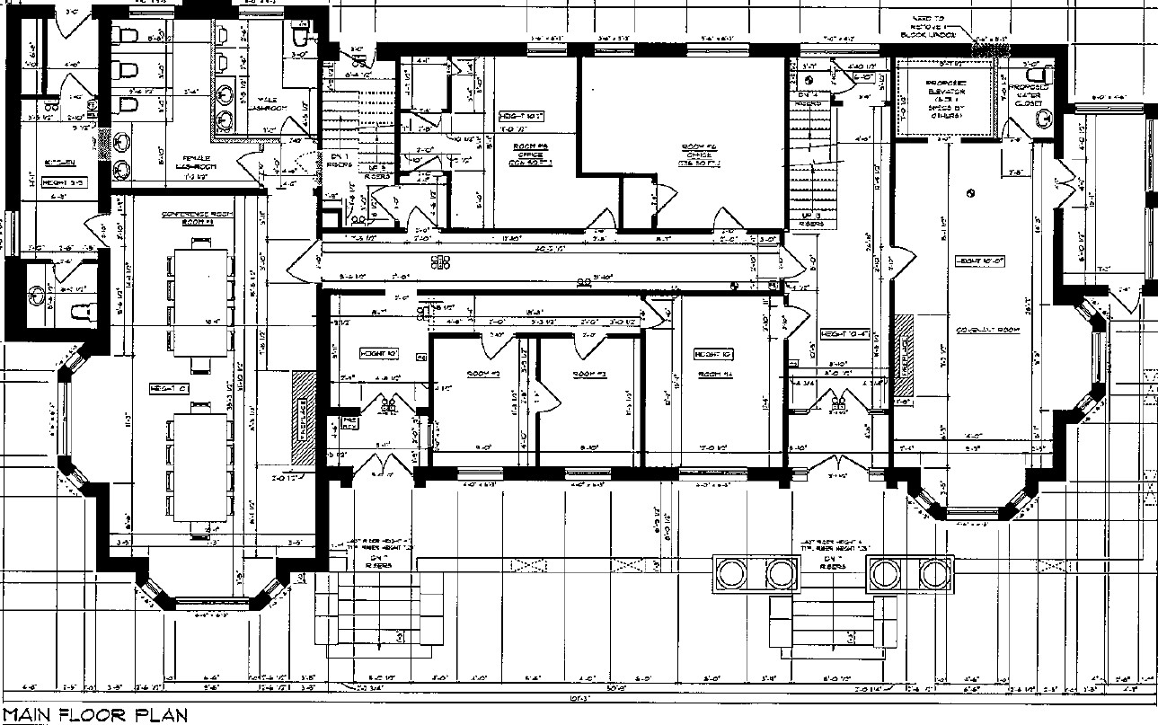

Slide 19
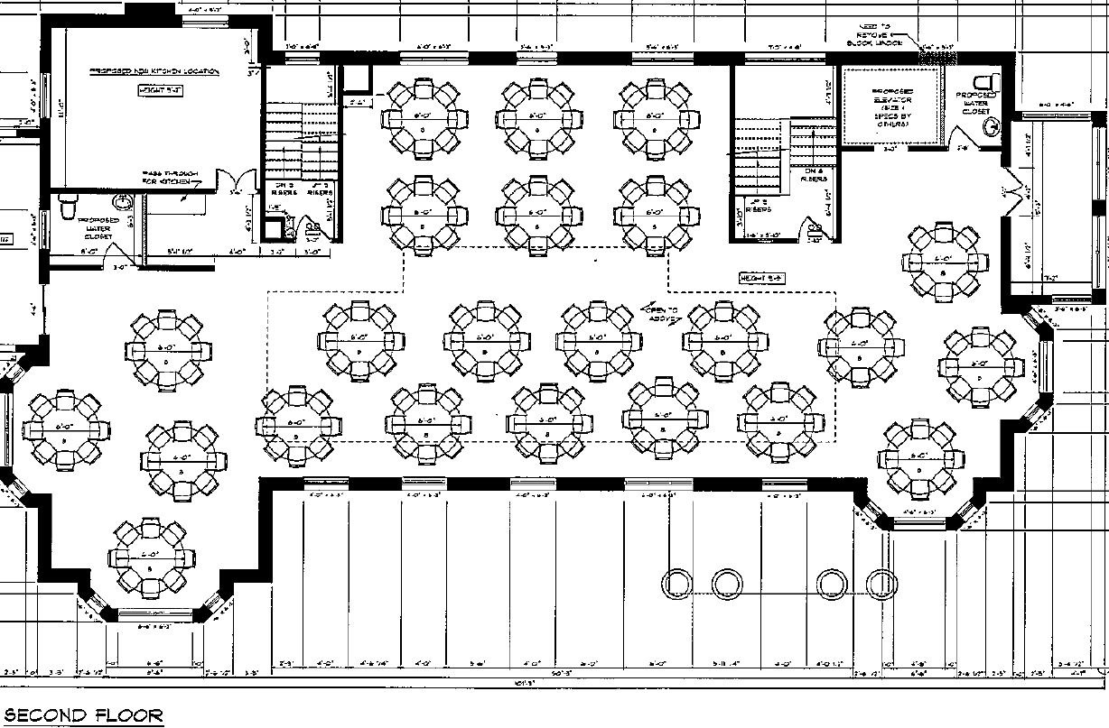

Slide 20
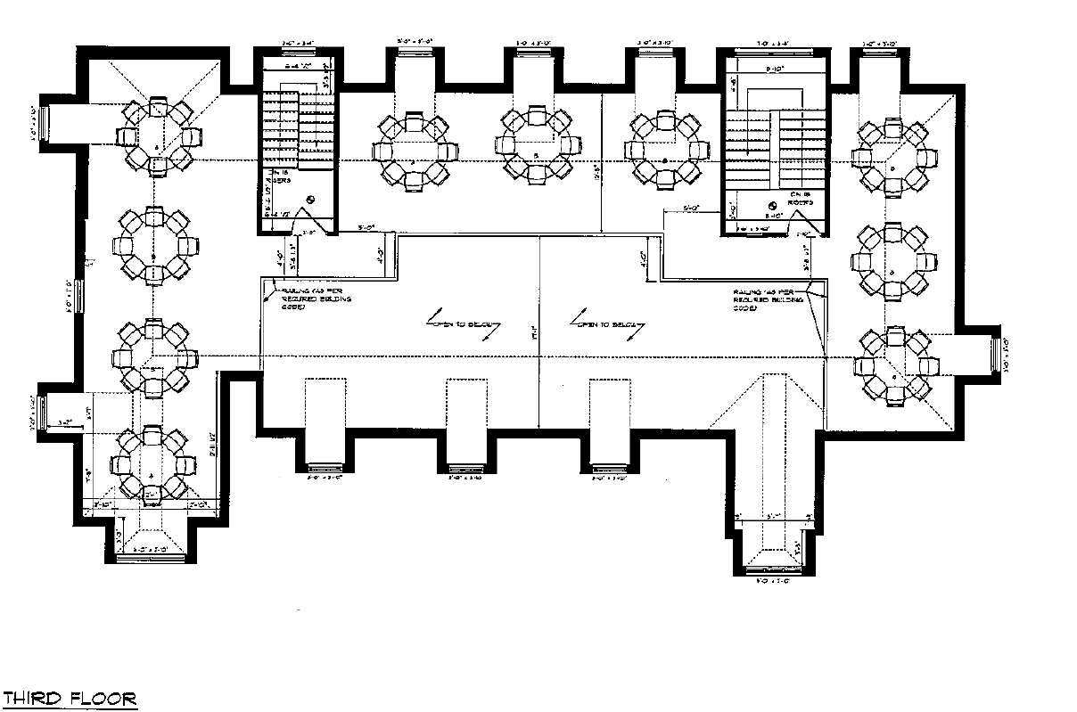

Slide 21
Building Permit | Permis de construction
Prerequisite conditions
Zoning
Heritage designation
Universal accessibility
Conditions Pré-requises
Zonage
Désignation Patrimoniale
Accessibilité universelle

Slide 22
Financial Arrangement| Arrangements financiers
Rental of offices to the FSSP
Rental of two apartments
Municipal Tax Exemption
Location de bureaux à la FSSP
Location de deux appartements
Exemption de taxe municipale

Slide 23
Purchase and Renovation Timeline | Calendrier d'achat et de rénovation
Purchase date is scheduled for September 30th, 2019
Production of plans for a building permit and application to the City of Ottawa and Heritage Committee
Aim to have the building permit by December 1st, 2019
Completion and opening of the parish hall summer 2020
La date d'achat prévu pour le 30 septembre 2019
Production de plans pour un permis de construction et application à la Ville d’Ottawa et au Comité du patrimoine
Visons avoir le permis de construire d'ici le 1er décembre 2019
Achèvement et ouverture de la salle paroissiale à l’été 2020

Slide 24
Project Costs & Financing Plan
Coûts du projet et plan financier
John Fennelly

Slide 25
Project Costing | Coût du projet
Purchase price -- NHP bldg. | $1,750,000 (Notes 1 & 2) |  | Prix d'achat -- bâtiment NHP.
Estimated cost -- repairs/retro 2nd & 3rd floors | $1,100,000 (Notes 3 &4) |  | Coût estimé : réparations/rénovations 2e et 3e étages
Total Cost |  | $2,850,000 | Coût total
Down payment: Proceeds from the sale of 566 Old St. Patrick St. | $1,050,000 (Note 5) |  | Versement initial: Produit de la vente de l’immeuble 566 Old St. Patrick
Funds on deposit with the Archdiocese of Ottawa | $300,000 (Note 6) |  | Fonds en dépôt à l'Archidiocèse d'Ottawa
Capital campaign | $300,000 (Note 7) | $1,650,000 | Campagne de financement
Mortgage required from the Archdiocese |  | $1,200,000 | Hypothèque requise de l'archidiocèse

Slide 26
Project Costing | Coût du projet
Mortgage required |  | $1,200,000 | Prêt hypothécaire requis
Annual costs |  |  | Coûts annuels
Mortgage payments | $73,812 (Note 7) |  | Paiements hypothécaires
Est. annual operating costs -- hall | $50,000 (Note 8) |  | Est. frais d'exploitation annuels -- salle
Total Annual Costs |  | $123,812 | Total des coûts annuels
Sources of Funding |  |  | Sources de financement
Estimated annual profit--bookstore | $15,000 (Note 9) |  | Profit annuel estimé -- librairie
Rental income -- FSSP +apts. | $42,000 (Notes 10 &11) |  | Revenus locatifs – FSSP et appartements
Interest earned -- deposit a/c | $24,500 (Note 12) |  | Intérêts perçus – dépôt compte
Fundraising events -- hall | $15,000 (Note 13) |  | Levées de fonds -- salle
Total Annual Revenue |  | $96,500 | Revenu annuel total
Balance to be funded through collections |  | $27,312 (Note 14) | Solde à financer par la quête

Slide 27
Summary | Résumé
Conservative approach in estimating costs and revenue
We will be saving money by finally having a hall
No doubt each of us will have to dig a little deeper financially to make this project a success
Évaluation conservatrice des coûts et revenus
Nous allons économiser de l’argent en ayant enfin une salle paroissiale
Il va sans dire que chacun de nous devra puiser davantage dans les poches pour faire de ce projet un succès

Slide 28
Summary | Résumé
There will also be many opportunities for each of us to offer our services as volunteers
We are truly a unique parish
Growing in numbers
Very solid financial footing
Archdiocese has been very supportive of our efforts to finally get a parish hall
Il y aura plusieurs occasions pour que chacun d'entre nous puissent offrir ses services comme bénévole
Nous formons véritablement une paroisse unique
De plus en plus nombreux
Une situation financière solide
L'archidiocèse nous a beaucoup supporté dans nos efforts pour réaliser le projet d'une salle paroissiale

Slide 29
Capital Fundraising Campaign
Campagne de levée de fonds
Jordan Worek

Slide 30
Capital Fundraising Campaign | Campagne de levée de fonds
Why Do We Need a Capital Campaign?
The remaining funds are earmarked for future maintenance / restoration
Keep the mortgage more manageable
Pourquoi avoir une campagne de levée de fonds?
Les fonds restants seront attribués aux besoins futurs de travaux d’entretien de l’église
Une hypothèque réduite

Slide 31
Capital Fundraising Campaign | Campagne de levée de fonds
When Will it Begin and How Long Will it Run?
Kick off this fall
Run for 3 years
How Much Do We Need to Raise?
$300,000 over three years
How Much of the Total Cost of the Hall Does this Represent?
10% ($300,000 goal / $2.8M total cost)
Quand débutera-t-elle et quelle en est la durée prévue?
Sera lancée cet automne
S’échelonnera sur 3 ans
De combien d’argent avons-nous besoin?
300 000 $ répartis sur trois ans
Cela représente quel pourcentage du coût global de la salle paroissiale?
10% (l’objectif = 300 000 $/ 2,8M coût total)

Slide 32
Capital Fundraising Campaign | Campagne de levée de fonds
What are the Different Ways I can Give?
A one-time gift
A pledge that can be made in any sort of instalments over the next three years
Be a part of the fundraising committee or volunteer/contribute at its events
De quelle façon est-ce que je peux contribuer?
Par un don unique
Par un engagement à faire un don par versements sur une période pouvant aller jusqu'à trois ans
Faire partie du comité de levée de fonds ou se porter bénévole/contribuant à ses évènements

Slide 33
Capital Fundraising Campaign | Campagne de levée de fonds
How Much Should I Give?
If a third of the 264 envelope holders had the means to give an extra $1,000 during each of the three campaign years, we would be almost 90% to our goal
If all envelope holders participated, it would only amount to $7 extra per week (about $380 per year)
Combien devrais-je contribuer?
Si seulement un tiers de nos 264 détenteurs d’enveloppe pouvait se permettre de faire don de 1 000 $ en plus par an pour trois ans, nous aurions atteint 90 % de l’objectif
Si tous les détenteurs d’enveloppe y participaient, il ne s’agirait que d’un montant supplémentaire de 7 $ par semaine pour chacun (soit approximativement 380 $ par an)

Slide 34
Capital Fundraising Campaign | Campagne de levée de fonds
What about Tax Receipts?
All donations will be tax deductible
This means that a family in Ontario with a taxable income of $50,000 who donates $1,000 would receive a credit of $361
The same family in Quebec would receive a $494 credit, meaning their donation only cost them half of what was given
Qu’en est-il de reçus pour fin d’impôts?
Tout don est éligible pour un reçu pour fin d’impôts
Ceci veut dire qu’une famille habitant l’Ontario ayant un revenu annuel imposable de 50 000 $ qui fait don de 1 000 $ est en droit d’un crédit de 361 $
Une famille québécoise du même profil aurait droit à un crédit de 494 $ ce qui veut dire que, dans leur cas, leur don ne leur aurait coûté que la moitié de leur contribution

Slide 35
Capital Fundraising Campaign | Campagne de levée de fonds
What if My Financial Circumstances Change?
Although we ask that you carefully consider your financial situation and make a realistic pledge, if circumstances change we understand
Que se passe-t-il si ma situation financière change?
Bien que nous demandions à tous de bien prendre en considération leur situation financière et de prendre ainsi un engagement réaliste, nous comprendrons si jamais les circonstances changent

Slide 36
Capital Fundraising Campaign | Campagne de levée de fonds
How Will I be Kept Informed About the Campaign?
A webpage will be created to provide updates on the hall construction, the capital campaign and upcoming fundraising events
Bulletin inserts and displays at the back of the church
Information sessions and events
Comment puis-je être informé de la campagne?
Une page Web sera créée pour vous informer de la construction de la salle paroissiale, de la campagne de levée de fonds et des événements reliés
Mises à jour dans le feuillet paroissial et affiches à l'entrée de l'église
Par la tenue de sessions d’information et d’évènements

Slide 37
Capital Fundraising Campaign | Campagne de levée de fonds
What Will be Available to Help Fundraise Outside the Parish?
Brochures and standard presentations will be prepared for parishioners to help solicit donations from businesses or family and friends
An appeal will be made to the FSSP community through the Missive and other Catholic publications
The broader community will be invited to fundraising events
Qu’existera-t-il comme matériel à l’aide de levée de fonds sollicitée auprès de la communauté en générale?
Des dépliants et matériaux de présentation appropriés seront préparés pour aider la sollicitation de dons auprès de commerces, familles et amis
Un appel sera lancé auprès de la communauté de la FSSP via Missive et autres publications catholiques
La collectivité en générale sera invitée à participer

Slide 38
Capital Fundraising Campaign | Campagne de levée de fonds
What Are the Next Steps?
With your support today, the campaign will kick off with an information session in the fall, at which point pledge sheets will also be available
What Can I Do Now?
Pray for the success of the project and continued growth of St. Clement Parish
Consider your financial situation and what pledge you might be able to make in the fall
Think of fundraising events you could help organize or support
Quelle sera la prochaine étape?
Avec votre appui aujourd’hui, la campagne sera lancée à l’automne par une session d’information mettant à votre disposition des formulaires d'engagement
Qu’est-ce que je peux faire dans l’immédiat?
Priez pour le succès du projet et la croissance continue de la paroisse St-Clément
Réfléchissez à l’engagement que vous pourriez faire en tenant compte de votre situation financière
Proposez des activités de levée de fonds que vous pourriez soit organiser ou auxquelles vous pourriez contribuer

Slide 39
Comments, Questions, and Answers
Commentaires, questions et réponses

Slide 40
Comments, Questions, and Answers | Commentaires, questions et réponses
Please use the microphones in the aisles
Please feel free to make comments, ask questions or both
Please direct comments and questions to Pierre
Please remain within the 1-2 minute guideline
SVP utilisez les microphones de chaque côté
SVP veuillez faire vos commentaires ou demander vos questions
SVP dirigez vos questions à Pierre
SVP veuillez respecter la limite de deux minutes

Slide 41
Conclusions and Closing Prayer
Conclusion et prière finale
Fr. Deprey

